Slide 1




Trường Tiểu học Lê Ngọc Hân
MÔN : TIN HỌC
Lớp: 3
Giáo viên: Ninh Thị Lơ

Slide 2

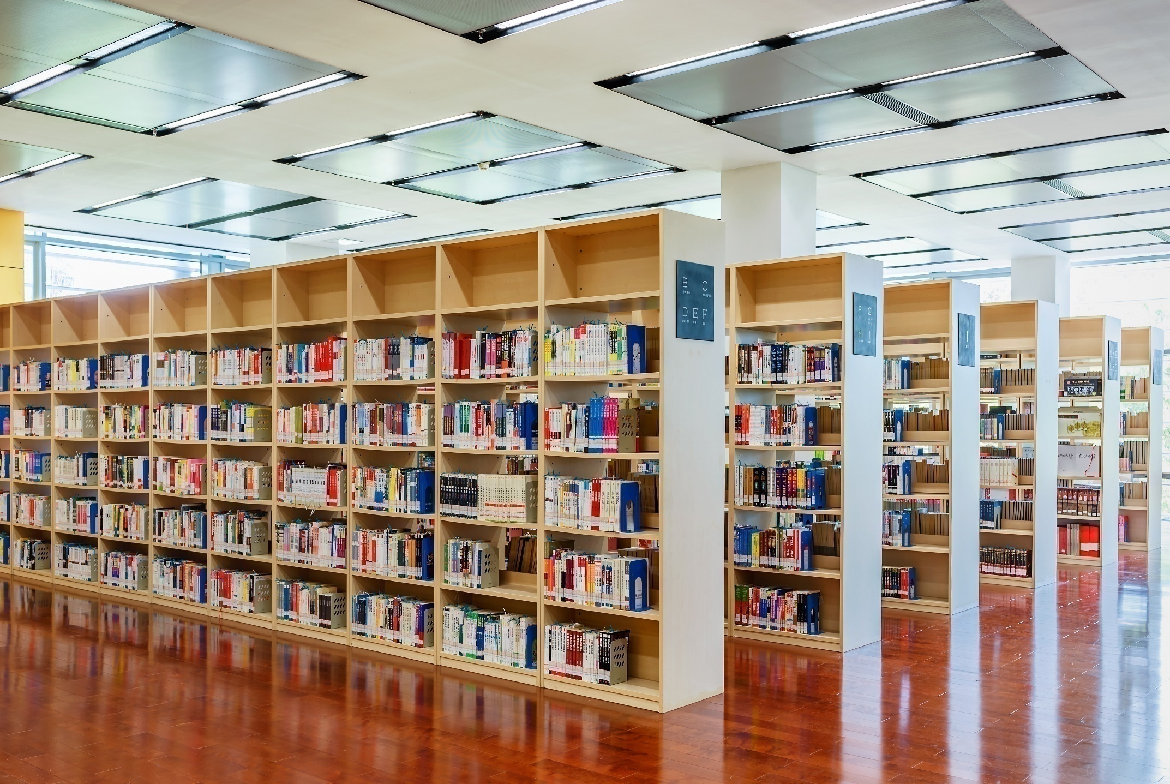

Sách trong thư viện sắp xếp như thế nào?
Sách được xếp theo từng loại ở từng ngăn trên kệ sách
Dễ dàng tìm kiếm và quản lí sách
Vậy làm sao để chúng ta dễ dàng quản lí và sử dụng các tài liệu có trong máy tính?

Slide 3




BÀI 6: THƯ MỤC
MỤC TIÊU
Làm quen với thư mục, thư mục con.
Thực hiện được các thao tác: tạo mới, đặt tên,
mở thư mục.
Biết cách và có ý thức sắp xếp khoa học, hợp lí
các thư mục.

Slide 4

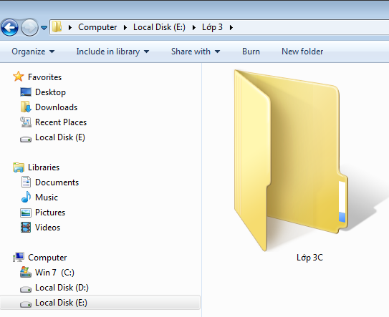
BÀI 6: THƯ MỤC
A: Hoạt động cơ bản
Thư mục
1. Tìm hiểu thư mục
Lớp 3C

Slide 5
A. Hoạt động cơ bản
1. Tìm hiểu thư mục
BÀI 6: THƯ MỤC
- Thư mục là nơi lưu trữ thông tin trên máy tính.
Trong mỗi thư mục có thể chứa nhiều thư mục con khác nhau.
Thư mục bên trong không có thông tin gọi là thư mục rỗng.

Slide 6
A. Hoạt động cơ bản
1. Tìm hiểu thư mục
Thư mục có tác dụng gì?
Tác dụng của thư mục: để lưu trữ các sản phẩm khi làm việc với máy tính và giúp việc quản lí, tìm kiếm các sản phẩm này dễ dàng hơn.

Slide 7
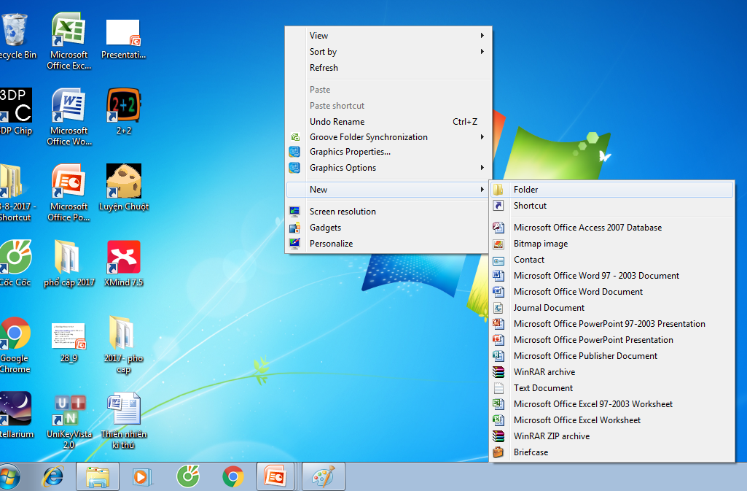
BÀI 6: THƯ MỤC
A: Hoạt động cơ bản
2. Tạo thư mục
Bước 1: Nháy nút phải chuột lên
màn hình nền.
Bước 2: Nháy chọn New rồi chọn
Folder.
Bước 3: Gõ tên thư mục vào ô
, rồi nhấn phím Enter.

Slide 8

BÀI 6: THƯ MỤC
A: Hoạt động cơ bản
2. Tạo thư mục
Bước 1: Nháy nút phải chuột lên màn hình nền.
Bước 2: Nháy chọn New rồi chọn Folder.
Bước 3: Gõ tên thư mục vào ô , rồi nhấn phím Enter.

Slide 9
BÀI 6: THƯ MỤC
A: Hoạt động cơ bản
3. Mở thư mục
Bước 1: Nháy nút phải chuột lên thư mục cần mở
Bước 2: Chọn Open để mở thư mục
* Cách 2: Nháy đúp chuột vào thư mục cần mở

Slide 10


BÀI 6: THƯ MỤC
B: Hoạt động thực hành
2 học sinh lần lượt thực hành các thao tác sau:
Tạo thư mục lop3a, lop3b, lop3c, lop3d trên màn hình nền.
Mở lần lượt thư mục lop3a, lop3b, lop3c, lop3d.

Slide 11
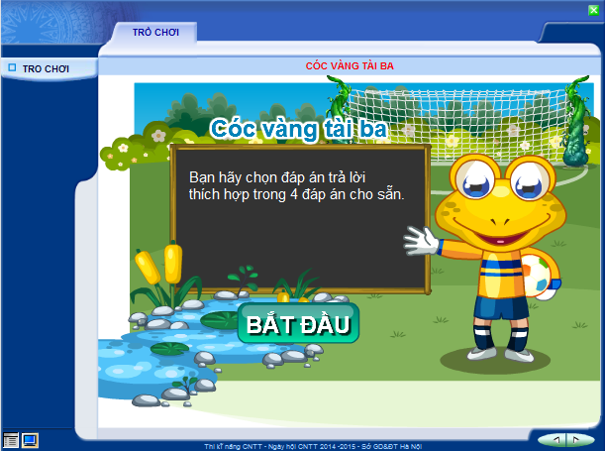
BÀI 6: THƯ MỤC
Trò chơi cóc vàng tài ba

Slide 12


AN
BÌNH
Sách để lộn xộn
Sách để từng loại theo từng ngăn

Slide 13
BÀI 6: THƯ MỤC
NHẬN XÉT – DẶN DÒ
Về nhà xem lại nội dung bài đã học, chuẩn bị cho tiết 2.

